Slide 1





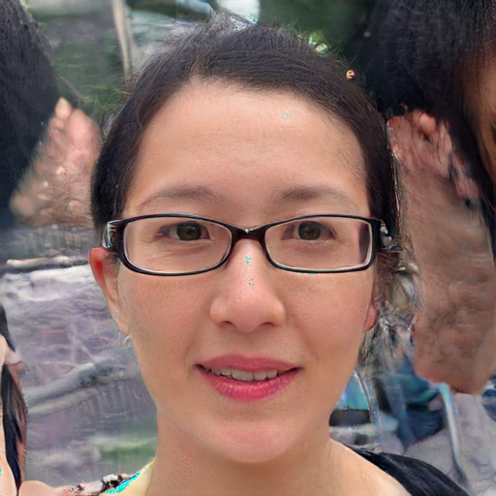
Salieriの搭載機能
人間を検出
(物体検出)
話しかけると返答
(音声認識,音声生成)
こんにちは
こんにちは
人工知能研究室へ
ようこそ
画像生成機能
(Text to Image)
雑談機能
(文章生成)
メガネをかけた女性を生成して
あなたはAIなの？
．
生成しました
微妙なところです．

